Slide 1
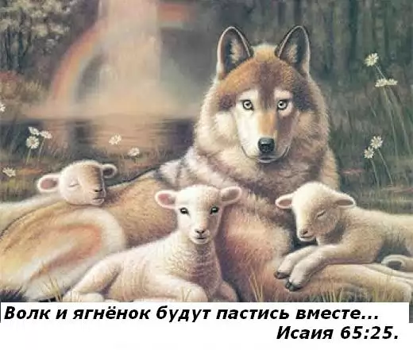
Наука жить вместе
МБУК Агрызская ЦБС
Пелемешская сельская библиотека
Поговорим о толерантности
Библиотекарь Семёнова Л.А.
2015

Slide 2
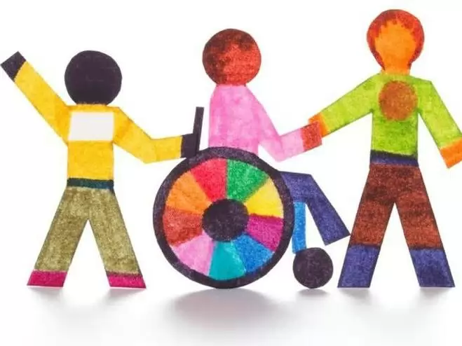
Толера́нтность (от лат. tolerantia — терпение, терпеливость, добровольное перенесение страданий) — социологический термин, обозначающий терпимость к иному мировоззрению, образу жизни, поведению и обычаям. Толерантность не равносильна безразличию. Она не означает также принятия иного мировоззрения или образа жизни, она заключается в предоставлении другим права жить в соответствии с собственным мировоззрением - Википедия
«Терпимость не есть равнодушие к добру и злу; терпимость есть добродетель свободолюбия и человеколюбия, бережное отношение к человеческим душам, и их жизненному пути, всегда сложному и мучительному». Николай Бердяев
«Один человек отличается от другого больше, чем разнятся два животных разных видов». Мишель де Монтень

Slide 3

16 ноября 1995 года ООН приняла «Декларацию принципов терпимости» - основополагающий международный документ, в котором провозглашались принципы человеческого единения и пути их реализации. В Декларации раскрыта сущность ключевого понятия человеческих взаимоотношений -толерантности.

Slide 4
Согласно данной декларации, толерантность - это
признание равенства других
уважение права быть другим
признание многообразия
отказ от доминирования, причинения вреда, насилия
способность поставить себя на место другого
уважение прав других
уважение человеческого достоинства
готовность мириться с чужим мнением;
сотрудничество, дух партнерства;
принятие другого таким, какой он есть
терпимость к чужим мнениям, верованиям и поведению

Slide 5

Невозможно судить о делах и поступках других людей, не обладая при этом всей полнотой знаний. Всей полнотой знаний обладает только Бог.

Slide 6
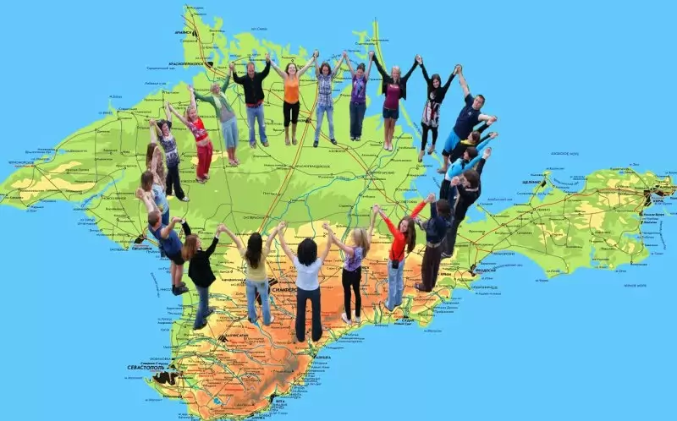
… Меня провожают лесные опушки
Меня приглашают огни площадей
Летят самолеты, считает нам годы кукушка
И все это вместе планета людей.
Опять по тропинкам, следы заметая
Шуметь листопадам
И таять снегам, разливаясь весной
Я выйду из дома и кто-то со мною
Окажется рядом
Спасибо вам, люди, за дружбу со мной.
М.Танич

Slide 7
http://otvet.mail.ru/question/21699998 http://www.tagillib.ru/for_profi/biblioprofi/zistykova.php http://yandex.ru/images http://nsportal.ru/detskii-sad/vospitatelnaya-rabota/2014/05/17/nauka-zhit-vmeste-pogovorim-o-tolerantnosti http://memo.im/ne-sudite-da-ne-sudimy-budete/
Использованные интернет ресурсы:

